Slide 1



НИЙСЛЭЛИЙН ЧИНГЭЛТЭЙ ДҮҮРГИЙН ОНЦГОЙ БАЙДЛЫН ХЭЛТСИЙН ГАЛ ТҮЙМЭР УНТРААХ, АВРАХ 10 ДУГААР АНГИЙН ТАНИЛЦУУЛГА
ᠭᠠᠯ ᠲᠦᠶᠢᠮᠡᠷ ᠤᠨᠲᠠᠷᠠᠭᠠᠬᠤ᠂ ᠠᠪᠤᠷᠠᠬᠤ ᠑᠐ ᠳ᠋ᠤᠭᠠᠷ ᠠᠩᢉᠢ
ᠴᠢᠩᠭᠡᠯᠲᠡᠢ ᠳᠡᠭᠦᠷᠭᠡ ᠶ᠋ᠢᠨ ᠣᠨᠴᠤᠭᠤᠢ ᠪᠠᠶᠢᠳᠠᠯ ᠤ᠋ᠨ ᠬᠯᠲᠡᠰ ᠶ᠋ᠢᠨ
Чингэлтэй дүүргийн Онцгой байдлын хэлтсийн Гал түймэр унтраах, аврах 10 дугаар ангийн захирагч,
Дэд хурандаа Н.Адъяадорж
Улаанбаатар хот
2025.03.14

Slide 2
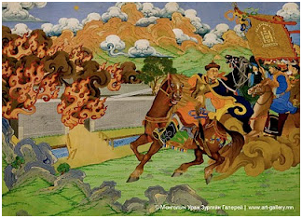
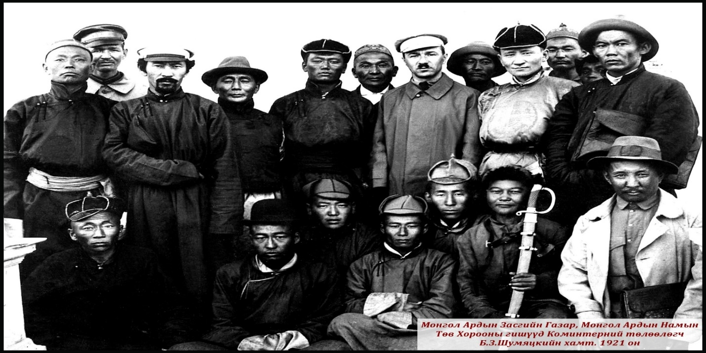
УУГАН ГАЛ УНТРААХ АНГИЙН ТҮҮХЭН ЗАМНАЛ
Ардын Засгийн газрын 1922 оны 1 дүгээр сарын 13-ны өдөр 35 дугаар хуралдаанаас “Усан хөөргийн газар” байгуулах шийдвэр гаргасан нь Гал түймэртэй тэмцэх байгууллагыг түүхэн замналын эхлэл бөгөөд 1935 оны 6 дугаар сарын 15-ны өдрийн Сайд нарын зөвлөлийн 21 дүгээр тогтоолоор Дотоодыг хамгаалах газрын харьяанд Гал түймрийг эсэргүүцэх хэлтсийг байгуулсан.
1922 оны 01 дүгээр сарын 13-ны өдөр Ардын Засгийн газар зөвлөх түшмэл, намын гишүүд, эвлэлийн гишүүдийн төлөөлөгчдийн оролцуулан хуралдаж гаргасан 35 дугаар хуралдааны тогтоолын 02 дугаар зүйлд: Харьяат худалдааны газрын дарга нар галын аюулаас сэргийлэх газрыг байгуулахыг гуйсан нь дотоод, гадаадын олон түмний амь бие, эд хөрөнгөнд маш тустай хэрэг тул ёсоор болгон байгуулж, Монголын засгийн газраас эрхэмлэн захирч байваас зохих тухай заажээ.
Засгийн газрын энэ тогтоол нь Галын аюулаас хамгаалах байгууллагын эх үүсвэрийн тухай хэдий боловч 1925 он хүртэл Орос, Хятад худалдаачдын усан хөөргийг түр ашиглан Даашинхүүгийн пүүсийн морин буюу луус илжигт тэргэнд дээр торх байрлуулан гарсан галыг унтрааж байжээ.
ᠭᠠᠯ ᠲᠦᠶᠢᠮᠡᠷ ᠤᠨᠲᠠᠷᠠᠭᠠᠬᠤ᠂ ᠠᠪᠤᠷᠠᠬᠤ ᠑᠐ ᠳ᠋ᠤᠭᠠᠷ ᠠᠩᢉᠢ
ᠴᠢᠩᠭᠡᠯᠲᠡᠢ ᠳᠡᠭᠦᠷᠭᠡ ᠶ᠋ᠢᠨ ᠣᠨᠴᠤᠭᠤᠢ ᠪᠠᠶᠢᠳᠠᠯ ᠤ᠋ᠨ ᠬᠯᠲᠡᠰ ᠶ᠋ᠢᠨ

Slide 3

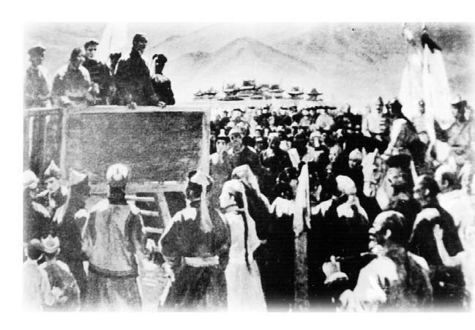
1924 оны сүүлээр Оросын консулын шийдвэрээр Нийслэл хүрээнд усан хөөргөний газрыг Монголын Засгийн газар худалдан авч Улсын мэдэлд авах тусгай комисс байгуулан 1925 оны 04 дүгээр сарын 15–ны өдөр Улаанбаатар хотын захиргаанд Усан хөөргөний газрыг хүлээлгэн өгснөөр одоогийн Гал түймэр унтраах, аврах 10 дугаар анги нь “Түймэр, галтай тэмцэх усан хөөргөний газар” нэртэйгээр орон тоогоор 10 хөдөлмөрчин ажилчин, тэдгээрийн сар бүрийн цалин нийт 1000 төгрөг, бичгийн хэрэгсэл 7 төгрөг 49 мөнгө, эд хогшил авах зардал 5217 төгрөг, орон байшингийн зардалд 496 төгрөг, морьд бэлтгэхэд 902 төгрөг нийт 7722 төгрөг 49 мөнгөний төсөвтэйгөөр үүсгэн байгуулагдсан.
ᠭᠠᠯ ᠲᠦᠶᠢᠮᠡᠷ ᠤᠨᠲᠠᠷᠠᠭᠠᠬᠤ᠂ ᠠᠪᠤᠷᠠᠬᠤ ᠑᠐ ᠳ᠋ᠤᠭᠠᠷ ᠠᠩᢉᠢ
ᠴᠢᠩᠭᠡᠯᠲᠡᠢ ᠳᠡᠭᠦᠷᠭᠡ ᠶ᠋ᠢᠨ ᠣᠨᠴᠤᠭᠤᠢ ᠪᠠᠶᠢᠳᠠᠯ ᠤ᠋ᠨ ᠬᠯᠲᠡᠰ ᠶ᠋ᠢᠨ

Slide 4
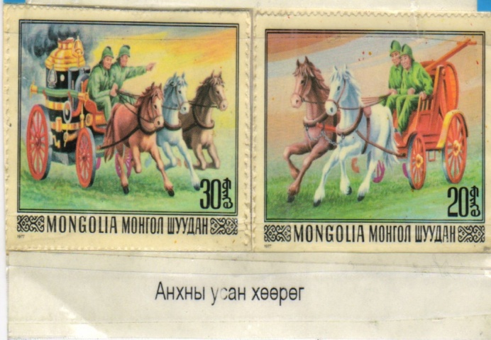
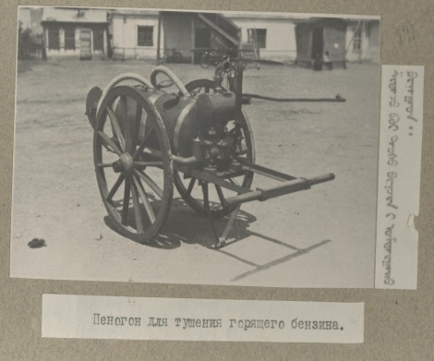
АНХ ХААНА ШАВ ТАВЬЖ БИЙ БОЛСОН:
Энэхүү усан хөөргөний анх байрлаж байсан газар нь одоогийн Занабазарын музейн зүүн талд Худалдаа Хөгжлийн Банкны суурин дээр байжээ.
Монгол Улсад Гал түймэр унтраах анхны шав тавьсан мэргэшсэн байгууллага ийнхүү 1925 оны 04 дүгээр сарын 15-ны өдөр үүсэж бий болсон тэр үеийн хотын “Усан хөөргөний газар нэртэйгээр 350 төгрөгийн үнэтэй Их машин хэмээх гар насос 1, бага машин хэмээх гидропульт 1, модон хувин бүхий тэрэг 3, төмөр дугуй 3, дөрвөн дугуйтай сайн тэрэг 2, ясан шүдтэй хар морь 1, бүрэн ба залуу шүдний морь 3, тоног хэрэглэл 5, эсгий гэр 4, ган царил 11, зэс гуулин хошуу 7, берзинтэн хоолой 2, гох дэгээ 9, төмөр шат 1, хөрөө 2, төмөр хүрз 45, галын халхавч 3 зэрэг 78 нэр төрлийн зүйлийг хүлээн авч, 10 хүний орон тоотойгоор тулгийн чулуугаа тавьсан нь хуучнаар Улаанбаатар хотын төв гал команд буюу өнөөгийн Чингэлтэй дүүргийн Онцгой байдлын хэлтсийн Гал түймэр унтраах, аврах 10 дугаар анги юм.
ᠭᠠᠯ ᠲᠦᠶᠢᠮᠡᠷ ᠤᠨᠲᠠᠷᠠᠭᠠᠬᠤ᠂ ᠠᠪᠤᠷᠠᠬᠤ ᠑᠐ ᠳ᠋ᠤᠭᠠᠷ ᠠᠩᢉᠢ
ᠴᠢᠩᠭᠡᠯᠲᠡᠢ ᠳᠡᠭᠦᠷᠭᠡ ᠶ᠋ᠢᠨ ᠣᠨᠴᠤᠭᠤᠢ ᠪᠠᠶᠢᠳᠠᠯ ᠤ᠋ᠨ ᠬᠯᠲᠡᠰ ᠶ᠋ᠢᠨ

Slide 5
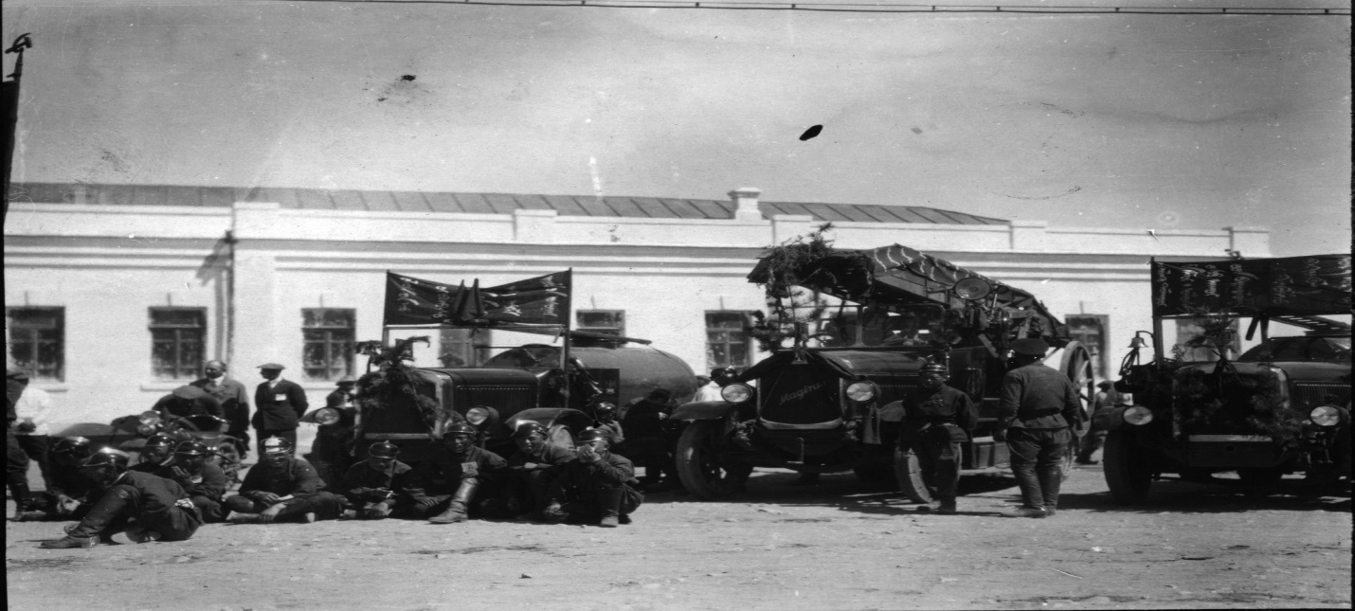
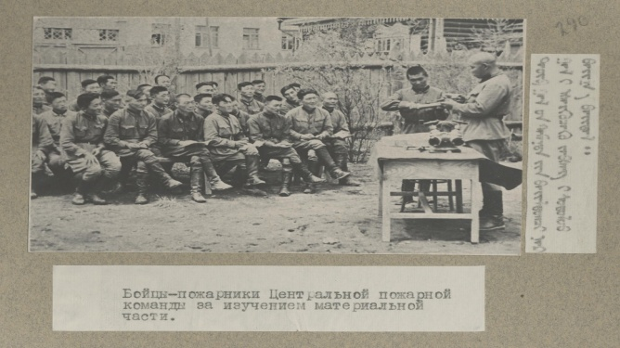
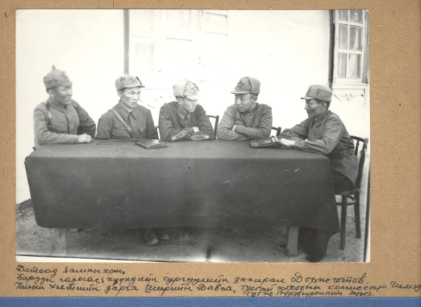
явсаар.
Энэхүү усан хөөргийн анх байрлаж байсан газар нь одоогийн Худалдаа хөгжлийн банк, Дүрслэх урлагийн музейн зүүн талд байжээ. Манай засгийн газар өөрсдийн хүч хөрөнгөөр галын аюулаас хамгаалах байгууллага байгуулах зорилгоор 1922 оны 04 дүгээр сарын 05-ны өдөр Түймэр галын аюул эсэргүүцэх салааны дүрмийг боловсруулан гаргасан байна.
Энэхүү дүрмэнд зааснаар Түймэр галын аюул эсэргүүцэх салааны дарга 1, туслах хавсарсан бичээч 1, усан хөөргийг удирдах хүн 6, их, бага усан хөөрөг дарах 17 хүнийг сангаас цалинжуулахаар дурьдаад гал түймэр гарах үед сэргийлэх цэрэг цагдаа нараас 10 аад хүмүүсийн зарлан авч хүч нэмэгдүүлэхийн зэрэгцээ багаж хэрэгслийн тоо ширхэг тогтоож, зүтгэх хүчин 16 морьдыг сангаас гаргаж бусад морьдыг улаа барьж тухайн үед нь дайчлан хэрэглэхээр тогтоосон байна. Харамсалтай нь энэ заалт хэрэгжилгүй.
ᠭᠠᠯ ᠲᠦᠶᠢᠮᠡᠷ ᠤᠨᠲᠠᠷᠠᠭᠠᠬᠤ᠂ ᠠᠪᠤᠷᠠᠬᠤ ᠑᠐ ᠳ᠋ᠤᠭᠠᠷ ᠠᠩᢉᠢ
ᠴᠢᠩᠭᠡᠯᠲᠡᠢ ᠳᠡᠭᠦᠷᠭᠡ ᠶ᠋ᠢᠨ ᠣᠨᠴᠤᠭᠤᠢ ᠪᠠᠶᠢᠳᠠᠯ ᠤ᠋ᠨ ᠬᠯᠲᠡᠰ ᠶ᠋ᠢᠨ

Slide 6
1924 оны сүүлээр Оросын консул Лувровскийгээс одоо Нийслэл хүрээнд усан хөөргөний газрыг Монголын Засгийн газар худалдан авна уу? Гэснээр: Тусгай комисс \Гадаад яамны түшмэл Гомбо-Идшин, Хотын захиргааны түшмэл Баатар, Оросын худалдааны дарга Герченин\ нарын гишүүдтэй байгуулсан. Улмаар: 1925 оны 04 дүгээр сарын 15–ны өдөр Улаанбаатар хотын захиргаанд Усан хөөргөний газрыг хүлээлгэн өгөх асуудлыг хороо захиргаа, цагдан сэргийлэх хорооны түшмэлүүд Орос худалдааны дарга нараас бүрдсэн комисс шийджээ.
ᠭᠠᠯ ᠲᠦᠶᠢᠮᠡᠷ ᠤᠨᠲᠠᠷᠠᠭᠠᠬᠤ᠂ ᠠᠪᠤᠷᠠᠬᠤ ᠑᠐ ᠳ᠋ᠤᠭᠠᠷ ᠠᠩᢉᠢ
ᠴᠢᠩᠭᠡᠯᠲᠡᠢ ᠳᠡᠭᠦᠷᠭᠡ ᠶ᠋ᠢᠨ ᠣᠨᠴᠤᠭᠤᠢ ᠪᠠᠶᠢᠳᠠᠯ ᠤ᠋ᠨ ᠬᠯᠲᠡᠰ ᠶ᠋ᠢᠨ

Slide 7
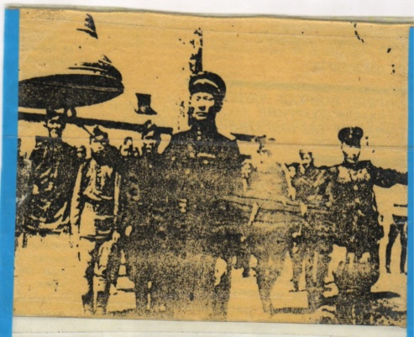
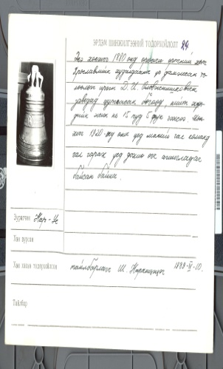
Улаанбаатар хотын захиргааны усан хөөрөгний анхны даргаар Даваа гэгч анх байгуулагдсан цагаас нь эхлээд өвчний учраас халагдах хүртлээ ажиллаж байв.
Хотын усан хөөрөгийн ажлын тухай Улаанбаатар хотын захиргааны төлөөлөгчдийн анхдугаар их хурлын илтгэлд дурьдсанаас үзвэл “Ноднин жил шилжүүлэн авсан усан хөөрөг нь хотын аюулгүй байдлаа хамгаалах үүргээ 1 жил хийх хугацаанд алба амины хөрөнгөнд 38 удаа гал гарсаны 30-ыг нь түргэн сөнөөж 3 галыг хичнээн мэрийсэн боловч уул машины тоо цөөнөөс хүчин үл хүрч шатаалгасан. Иймд шинээр машин авах сэлбэг засахад 3500 янчаан зарцуулахаар бэлтгэж байна.” гэжээ. Энэ бол усан хөөргөний ажлыг хөгжүүлэх талаар авч хэрэгжүүлж эхэлсэн анхны арга хэмжээнүүдийн нэг билээ.
ᠭᠠᠯ ᠲᠦᠶᠢᠮᠡᠷ ᠤᠨᠲᠠᠷᠠᠭᠠᠬᠤ᠂ ᠠᠪᠤᠷᠠᠬᠤ ᠑᠐ ᠳ᠋ᠤᠭᠠᠷ ᠠᠩᢉᠢ
ᠴᠢᠩᠭᠡᠯᠲᠡᠢ ᠳᠡᠭᠦᠷᠭᠡ ᠶ᠋ᠢᠨ ᠣᠨᠴᠤᠭᠤᠢ ᠪᠠᠶᠢᠳᠠᠯ ᠤ᠋ᠨ ᠬᠯᠲᠡᠰ ᠶ᠋ᠢᠨ

Slide 8
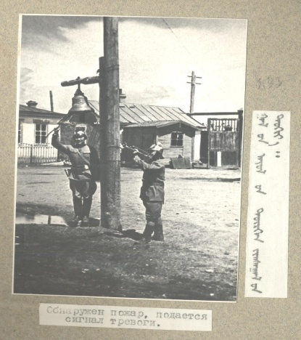
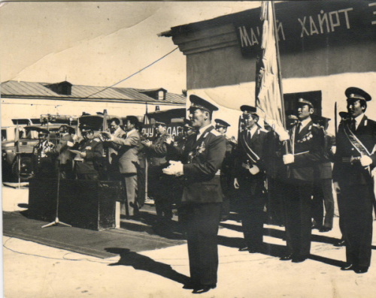
Ахмад жолооч агсан Тарваа дуртгалаас: 1927 онд гал командад ороход хотод гарсан галыг харуулын өндөрлөгт 24 цагаар ээлжлэн суудаг гал сөнөөгч нар галыг илрүүлэн хонх цохиж дохио өгөхөд морин тэрэгтэй усан хөөрөг авч гардаг. Гал гарсан газар доорхиноо очиж гар насосоор ус шахаж, хоолой, хушуугаар гал унтраадаг байлаа гэж хэмээн өгүүлжээ.
1936 оны 02 сарын 27-ны өдөр УБХурлын тэргүүлэгчид, Ардын сайд нарын гишүүдийн хамтарсан 15 дугаар хурлаар Дотоодын хамгаалах газрыг Дотоод явдлын яам болгож бүрэлдэхүүнд нь гал түймрээс эсэргүүцэх хэлтсийг оруулсан, мөн оны 04 дүгээр сарын 24-ны өдрийн УБХ, Ардын сайд нарын зөвлөлийн хамтарсан 25 дугаар хуралдаанаар ДЯЯ-ны ажилчдад цэргийн алдар цол олгох тухай дүрэм баталж, тогтоол гаргаснаар Улаанбаатар хотын төв гал командын бие бүрэлдэхүүн мөрдөс бүхий дүрэмт хувцас өмсөж цэргийн цол хэрэглэх болсон юм. Энэ арга хэмжээ нь Төв гал командын хамт олны идэвх санаачлагыг өрнүүлж ажлын хариуцлага сахилга бат сайжирхад ихээхэн ач холбогдолтой арга хэмжээ болсон билээ.
ᠭᠠᠯ ᠲᠦᠶᠢᠮᠡᠷ ᠤᠨᠲᠠᠷᠠᠭᠠᠬᠤ᠂ ᠠᠪᠤᠷᠠᠬᠤ ᠑᠐ ᠳ᠋ᠤᠭᠠᠷ ᠠᠩᢉᠢ
ᠴᠢᠩᠭᠡᠯᠲᠡᠢ ᠳᠡᠭᠦᠷᠭᠡ ᠶ᠋ᠢᠨ ᠣᠨᠴᠤᠭᠤᠢ ᠪᠠᠶᠢᠳᠠᠯ ᠤ᠋ᠨ ᠬᠯᠲᠡᠰ ᠶ᠋ᠢᠨ

Slide 9
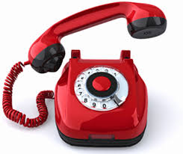
1960-аад онд тус Улсад орчин үеийн техник, технологи бүхий Аж үйлдвэр, Хөдөө аж ахуйн механикжсан салбаруудын тоо улам өсөн нэмэгдэж тэдгээр объктуудыг гал түймрийн аюулаас урьдчилан сэргийлэх гарсан галыг хохирол багатай унтраах галыг хүчтэй болгох шаардлага гарсаны улмаас Улаанбаатар хотын Төв гал командын тоог нэмэгдүүлж гал унтраах хөөргө бүхий гал унтраах автомашинуудаар хангаж нийслэл хотод гарсан галын мэдээллийг 01 номерын телефон утасаар дуудах болсон нь гал унтраах үйл ажиллагааг хөнгөн шуурхай болгож нийгэм, ард иргэдэд учруулах хохиролыг багасгаж бууруулахад онцгой ач холбогдолтой болсон.
ᠭᠠᠯ ᠲᠦᠶᠢᠮᠡᠷ ᠤᠨᠲᠠᠷᠠᠭᠠᠬᠤ᠂ ᠠᠪᠤᠷᠠᠬᠤ ᠑᠐ ᠳ᠋ᠤᠭᠠᠷ ᠠᠩᢉᠢ
ᠴᠢᠩᠭᠡᠯᠲᠡᠢ ᠳᠡᠭᠦᠷᠭᠡ ᠶ᠋ᠢᠨ ᠣᠨᠴᠤᠭᠤᠢ ᠪᠠᠶᠢᠳᠠᠯ ᠤ᠋ᠨ ᠬᠯᠲᠡᠰ ᠶ᠋ᠢᠨ

Slide 10
“Түймэр, галтай тэмцэх усан хөөргөний газар”
Ууган анги буюу Төв гал команд
1925-1935-онд
1929 оны 09 дүгээр сарын 17-ны өдөр Галын аюулаас сэргийлэх байгууллагын дарга, Ерөнхий сайд Цэрэндорж агсны хүү Юндэн хотын захиргаанд бичсэн илтгэх хуудсанд 1929 онд батлагдсан хөдөлмөрчин гал сөнөөгч хүмүүсийн орон тоо 14 болох нь элдэвт хүрэлцэхгүй мөхөстөх, цөөдөх явдал цаг ямагт байгаа тул ирэх 1930 онд орон тоог нэмж 20-д хүргэвээс элдэвт дөхөм тус болох тухай хүсээд аливаа гал гарахад тус газрын машин болбоос зам гулгуулахгүй түргэн явах бөгөөд хааяа нэг учир мэдэхгүй ард зам хөндөлдөх буюу зайлахгүй зогсох, үүнд учрыг хэлж “зайлсугай” хэмээн хэлэхэд эсэргүүцэж хэрэлдэх ба “усны хошуу” үүгээр түүгээр тавьсугай гэх буюу эс бөгөөс тавина, хошууг барина гэх эсвэл зүй бусаар авирлах этгээд байх тул харьяат захиргаанаас тусгай зарлал наалдуулж хотын олон иргэдэд учрыг таниулан дахин энэ мэтэд хүргүүлэхгүй байхыг сурталчилж ийнхүү зарласаар байтал манай усны хошуу булаалдах буюу зам хөндөлдөх зэргээр үл хэрэгсэгчид машин замд зайлах завдал өгөлгүй дайрагдан үхвээс ер ял хэлэлцэхгүй учрыг хамтаар зарлахыг эрсүгэй гэснээс илэрхий байна. Ингэснээр 14 гал сэргийлэгчидтэй болж анх байгуулагдсан орон тооноос даруй 2 дахин нэмэгдсэн байв.
ᠭᠠᠯ ᠲᠦᠶᠢᠮᠡᠷ ᠤᠨᠲᠠᠷᠠᠭᠠᠬᠤ᠂ ᠠᠪᠤᠷᠠᠬᠤ ᠑᠐ ᠳ᠋ᠤᠭᠠᠷ ᠠᠩᢉᠢ
ᠴᠢᠩᠭᠡᠯᠲᠡᠢ ᠳᠡᠭᠦᠷᠭᠡ ᠶ᠋ᠢᠨ ᠣᠨᠴᠤᠭᠤᠢ ᠪᠠᠶᠢᠳᠠᠯ ᠤ᠋ᠨ ᠬᠯᠲᠡᠰ ᠶ᠋ᠢᠨ

Slide 11
1936-1946 он
1939 оноос ЗИЛ-5 маркийн гал унтраах зориулалттай автомашин шинээр ирж энэхүү машин нь өөрөө усны цистернтэй ус шахах хөөрөгтэй байлаа.
Аж үйлдвэрийн комбинат гэх аварга үйлдвэр 1940-өөд онд ашиглалтад орсноор үйлдвэрүүдэд гал түймэр олонтой гарч тэндхийн Эсгийлэх үйлдвэр, Цэмбэний Фабрик, Монгол Транс авто бааз зэрэгт хувьсгалын эсэргүүчүүд хорлон сүйтгэх, галдан шатаах бодлого илт явуулж зарим өдөр 9-16 удаа галын аюул гарч дуудагдан очдог байсан тухай тухайн үеийн ажлын илтгэл мэдээнүүдэд тодорхой бичсэн байдаг.
Эх орны дайны хүнд жилүүдэд Галын аюулаас хамгаалах байгууллагыг бэхжүүлэх талаар нам төрөөс дэс дараалалтай арга хэмжээ авч хэрэгжүүлж байсны нэг баримт бол Гал командын бие бүрэлдэхүүний дунд улс төр, соёл хүмүүжлийн ажлыг эрхлэн гүйцэтгэх улс төрийн орлогч нартай болгосон явдал байлаа.
ᠭᠠᠯ ᠲᠦᠶᠢᠮᠡᠷ ᠤᠨᠲᠠᠷᠠᠭᠠᠬᠤ᠂ ᠠᠪᠤᠷᠠᠬᠤ ᠑᠐ ᠳ᠋ᠤᠭᠠᠷ ᠠᠩᢉᠢ
ᠴᠢᠩᠭᠡᠯᠲᠡᠢ ᠳᠡᠭᠦᠷᠭᠡ ᠶ᠋ᠢᠨ ᠣᠨᠴᠤᠭᠤᠢ ᠪᠠᠶᠢᠳᠠᠯ ᠤ᠋ᠨ ᠬᠯᠲᠡᠰ ᠶ᠋ᠢᠨ

Slide 12
1947-1956 онд
1948 он гэхэд Төв гал команд 138 хүний орон тоотой болж нийслэл хотод гарсан гал түймрийг, Дотоод явдлын яамны II,III, IY,YI хэлтэс, мөн Онцгой хэлтсийн гүйцэтгэх ажилтнууд түймрийн эзэн шалтгааныг тогтоож байсан байна.
Энэ үед гал командын байлдааны бэлэн байдал, бэлтгэлийг шалгах, мэргэжлийн сургалт явуулах автомашин, техник хэрэгслийг зөв ашиглаж арчлан бие бүрэлдэхүүний ажлын хариуцлага, сахилга батыг сайжруулах хотын дотор объектын судалгаа хийх, явуулах талаар чухал арга хэмжээ авч явуулж байжээ.
1952 онд Дотоод явдлын яамны сайдын тушаалаар гал түймэр унтраах командын байлдааны ажиллагааны дүрмийг батлан мөрдүүлсэн нь хууль зүйн хэм хэмжээ болж Гал командын өмнө тулгарсан зорилтыг амжилттай хэрэгжүүлэхэд чухал ач холбогдолтой болсон байна.
ᠭᠠᠯ ᠲᠦᠶᠢᠮᠡᠷ ᠤᠨᠲᠠᠷᠠᠭᠠᠬᠤ᠂ ᠠᠪᠤᠷᠠᠬᠤ ᠑᠐ ᠳ᠋ᠤᠭᠠᠷ ᠠᠩᢉᠢ
ᠴᠢᠩᠭᠡᠯᠲᠡᠢ ᠳᠡᠭᠦᠷᠭᠡ ᠶ᠋ᠢᠨ ᠣᠨᠴᠤᠭᠤᠢ ᠪᠠᠶᠢᠳᠠᠯ ᠤ᠋ᠨ ᠬᠯᠲᠡᠰ ᠶ᠋ᠢᠨ

Slide 13
1957-1966 он
1959 онд Бүгд Найрамдах Монгол Ард Улсын Ардын Их Хурлын Тэргүүлэгчдийн 32 тоот зарлигаар гал түймэр, усны үер зэрэг гэнэтийн аюулаас ард иргэдийн амь нас, үнэт эд материалын зүйлийг авран хамгаалах, иргэний үүргийг нэр төртэй биелүүлсэн хүмүүсийг “Шударга журам” медалиар шагнаж байхаар шийдвэрлэжээ.
1960-аад оноос манай орны эдийн засагт үйлдвэр, тээвэр, барилга зэрэг бие даасан өмч хөрөнгө хуримтлагдаж гарсан галыг унтраах үйл ажиллагааг шинэ шатанд гаргах зорилт дэвшигдэж байсан байна. Үүнтэй холбогдуулан Улсын цагдан сэргийлэх газрын Галын аюулаас хамгаалах тасгийг татан буулгаж, Нийгмийг аюулаас хамгаалах яам-д, Галын аюулаас хамгаалах хэлтэс байгуулагдан харьяалагдах болжээ.
1960-аад онд тус Улсад орчин үеийн техник, технологи бүхий Аж үйдвэрийн харьяа ангийн механикжсан салбаруудын тоо улам өсөн нэмэгдэж тэдгээр объектуудыг гал түймрийн аюулаас урьдчилан сэргийлэх гарсан гал унтраах чадавхыг дээшлүүлэх шаардлага гарсны улмаас Улаанбаатар хотын Төв гал командын орон тоог нэмэгдүүлж гал унтраах хөөргө бүхий гал унтраах автомашинуудаар хангаж нийслэл хотод гарсан галын мэдээллийг 01 номерын телефон утсаар авах болсон нь гал унтраах үйл ажиллагааг хөнгөн шуурхай болгож нийгэм, ард иргэдэд учруулах хохирлыг багасгаж бууруулахад онцгой ач холбогдолтой болсон байна.
1964 онд гал түймрийн аюулаас иргэдийн амь насыг аврах, гарсан гал дээр гал команд хүрэлцэн ирсэн хэмжээнд хохирол багатай унтраах үүргийг тодорхойлж өгсөн чухал нэгэн баримт бичиг болох “Гал унтраах албаны дүрэм” батлагдан мөрдөж эхэлсэн юм.
ᠭᠠᠯ ᠲᠦᠶᠢᠮᠡᠷ ᠤᠨᠲᠠᠷᠠᠭᠠᠬᠤ᠂ ᠠᠪᠤᠷᠠᠬᠤ ᠑᠐ ᠳ᠋ᠤᠭᠠᠷ ᠠᠩᢉᠢ
ᠴᠢᠩᠭᠡᠯᠲᠡᠢ ᠳᠡᠭᠦᠷᠭᠡ ᠶ᠋ᠢᠨ ᠣᠨᠴᠤᠭᠤᠢ ᠪᠠᠶᠢᠳᠠᠯ ᠤ᠋ᠨ ᠬᠯᠲᠡᠰ ᠶ᠋ᠢᠨ

Slide 14
1967-1976 он
1970 онд тус Гал команд нь Хорт хий утаанаас хамгаалах КИП-8 багны иж бүрэн байр, 5 автомашины гарааж, галын техник спортын цамхаг зэргийг өөрсдийн хүчээр барьж байгуулсан нь хамт олны гал унтраах бэлтгэл дадлага сургалтын чанарыг сайжруулж идэвхийг өрнүүлсэн ажил болсон байна. Мөн Гал командын эхлэн гүйцэтгэх ажлын удирдамж, команд, салаа, тасгийн дарга, жолооч, гал сөнөөгч, холбоочин, командын дарга, тэргүүний салаа команд байх болзол гаргаж жил тутам Нийгмийг аюулаас хамгаалах яамны аварга ажилтан шалгаруулах болзол зэргийг гаргасан нь манай хамт олны хариуцлага, сахилга бат, шаардлага, цэрэгжилт, жагсаалч, дүрэмч, соёлч байдлыг сайжруулах ач холбогдолтой арга хэмжээ болсон байна.
Төв гал командын хамт олон 1970 оны дунд үед нийслэлийн авто засварын заводын сэлбэг хэрэгслийн агуулах, Улсын өвсний фонд, Сум чүдэнзний агуулах, нийгмийн аж ахуй үйлчилгээний яамны авто бааз, барилга трестийн 30 машины граж, Улаанбаатар хотын Дүрслэх урлагийн музей, 3 дугаар цахилгаан станц, Ноос угаах үйлдвэр, Шевроны үйлдвэр зэрэг улсын онц чухал объектуудад гарсан томоохон гал түймрийг амжилттай унтрааж байсан баялаг туршлагатай.
ᠭᠠᠯ ᠲᠦᠶᠢᠮᠡᠷ ᠤᠨᠲᠠᠷᠠᠭᠠᠬᠤ᠂ ᠠᠪᠤᠷᠠᠬᠤ ᠑᠐ ᠳ᠋ᠤᠭᠠᠷ ᠠᠩᢉᠢ
ᠴᠢᠩᠭᠡᠯᠲᠡᠢ ᠳᠡᠭᠦᠷᠭᠡ ᠶ᠋ᠢᠨ ᠣᠨᠴᠤᠭᠤᠢ ᠪᠠᠶᠢᠳᠠᠯ ᠤ᠋ᠨ ᠬᠯᠲᠡᠰ ᠶ᠋ᠢᠨ

Slide 15
1976-1985 ОН
Тус гал команд нь Галын аюулаас хамгаалах газрын харьяа “Тэргүүний гал команд”-д шилжин явах цомыг 1979 оноос хойш 3 удаа хүртэж байсан баялаг туршлага түүхтэй анги юм.
1981 онд Нийгмийн Аюулаас Хамгаалах Яамны Сайдын тушаалаар Эх орон Ард түмэндээ өргөсөн тангарагтаа үнэнч байж түймрийн улаан галтай амь өрсөн тулалдаж 1984 онд алтан амиа алдсан Улаанбаатар хотын “Алтан гадас” одонт социалист хөдөлмөрийн Төв гал командын гал сөнөөгч, ахлагч Жамъяангийн Баярсайханыг Төр Засаг өндрөөр үнэлж “Байлдааны гавьяаны” одонгоор нэхэн шагнасан.
1984 онд Түлэгдэж эрүүл мэндээрээ хохирч байсан гал сөнөөгч, ахлагч Доржсүрэнгийн Чулуунбаатарыг “Шударга журам” медалиар шагнасан.
1998 онд Гал түймрийн дуудлагаар явж байгаад авто тээврийн осолд орж амь эрсэдсэн гал сөнөөгч, ахлагч С.Соронзонболд,
2024 онд Хувийн хэвшлийн худалдааны төвийн байранд гарсан гал түймэр дээр амь насаа алдсан салааны захирагчийн туслах, ахлах ахлагч Д.Жанчив нарын баатарлаг үйлстэнгүйдээ бид мартахгүй ёсгүй.
ᠭᠠᠯ ᠲᠦᠶᠢᠮᠡᠷ ᠤᠨᠲᠠᠷᠠᠭᠠᠬᠤ᠂ ᠠᠪᠤᠷᠠᠬᠤ ᠑᠐ ᠳ᠋ᠤᠭᠠᠷ ᠠᠩᢉᠢ
ᠴᠢᠩᠭᠡᠯᠲᠡᠢ ᠳᠡᠭᠦᠷᠭᠡ ᠶ᠋ᠢᠨ ᠣᠨᠴᠤᠭᠤᠢ ᠪᠠᠶᠢᠳᠠᠯ ᠤ᠋ᠨ ᠬᠯᠲᠡᠰ ᠶ᠋ᠢᠨ

Slide 16
1995-2005 он
2003 оны 6 дугаар сарын 20-ны өдөр Монгол Улсын Гамшгаас хамгаалах тухай хууль шинэчлэн батлагдаж, Монгол улсын Засгийн газрын 2003 оны 58 дугаар тогтоолоор Гамшгаас хамгаалах Ерөнхий газар байгуулагдахад 2004 онд Онцгой байдлын асуудал эрхэлсэн сайдын тушаалаар Нийслэлийн Гамшгаас хамгаалах штабын Аврах гал унтраах 10 дугаар анги болсон.
Алтан гадас одонт Гал түймэр унтраах, аврах 10 дугаар ангийн түүхт 90 жилийн ойг тохиолдуулан Нийслэлийн олон иргэдийн амь нас, төрийн болон аж ахуйн нэгж байгууллага, хүрээлэн байгаа орчныг гамшиг ослын аюулаас урьдчилан сэргийлэх, авран хамгаалах, хойшлуулшгүй сэргээн босгох ажилдаа өндөр амжилт гаргасан амжилтыг үнэлж Монгол Улсын Ерөнхийлөгчийн 2015 оны 07 дугаар сарын 08-ны өдрийн зарлигаар “Цэргийн гавьяаны улаан тугийн одон”-оор шагнагдсан.
ᠭᠠᠯ ᠲᠦᠶᠢᠮᠡᠷ ᠤᠨᠲᠠᠷᠠᠭᠠᠬᠤ᠂ ᠠᠪᠤᠷᠠᠬᠤ ᠑᠐ ᠳ᠋ᠤᠭᠠᠷ ᠠᠩᢉᠢ
ᠴᠢᠩᠭᠡᠯᠲᠡᠢ ᠳᠡᠭᠦᠷᠭᠡ ᠶ᠋ᠢᠨ ᠣᠨᠴᠤᠭᠤᠢ ᠪᠠᠶᠢᠳᠠᠯ ᠤ᠋ᠨ ᠬᠯᠲᠡᠰ ᠶ᠋ᠢᠨ

Slide 17


Цагдан сэргийлэх байгууллагын 60-н жилийн яруу түүхт ойгоор нийслэл Улаанбаатар хотын Төв гал команд гал унтраах ажилдаа чанарын өөрчлөлт гаргаж ажилласаны дээр Бүгд Найрамдах Монгол Ард Улсын Гал түймэртэй тэмцэх хэлтсийн хамгийн ууган байгууллагын хувьд 1981 онд Бүгд Найрамдах Монгол Ард Улсын Ардын Иргэдийн Хурлын Тэргүүлэгчдийн зарлигаар төрийн эрхэм дээд шагнал “Алтан гадас” одонгоор,
2015 онд Гал түймэр унтраах, аврах 10 дугаар ангийн 90-н жилийн ойгоор хамт олныг Төр Засгаас өндрөөр үнэлэн Монгол Улсын Ерөнхийлөгчийн зарилгаар “Цэргийн гавъяаны улаан тугын” одонгоор тус тус шагнаж байсан нь Энэ хамт олны үр бүтээл Гал түймэртэй тэмцэх хэлтсийн анхны ууган анги, Онцгой байдын ерөнхий газрын тулгын 3 чулууны нэг гэдгийг бахархан тэмдэглэж байна.
ᠭᠠᠯ ᠲᠦᠶᠢᠮᠡᠷ ᠤᠨᠲᠠᠷᠠᠭᠠᠬᠤ᠂ ᠠᠪᠤᠷᠠᠬᠤ ᠑᠐ ᠳ᠋ᠤᠭᠠᠷ ᠠᠩᢉᠢ
ᠴᠢᠩᠭᠡᠯᠲᠡᠢ ᠳᠡᠭᠦᠷᠭᠡ ᠶ᠋ᠢᠨ ᠣᠨᠴᠤᠭᠤᠢ ᠪᠠᠶᠢᠳᠠᠯ ᠤ᠋ᠨ ᠬᠯᠲᠡᠰ ᠶ᠋ᠢᠨ

Slide 18
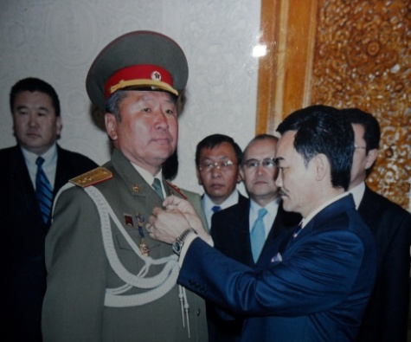
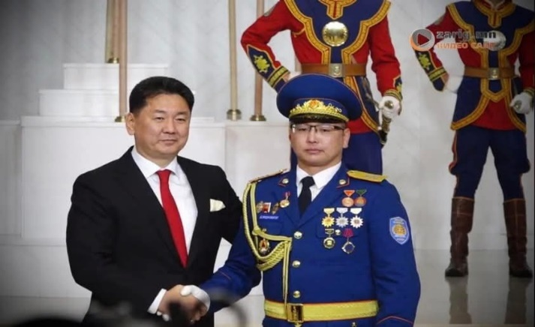
2005 онд Монгол Улсын Үйлчилгээний гавьяат ажилтан цол тэмдээгээр Гал унтраах техникийн олон төрөлт спортын “Олон Улсын хэмжээний мастер” бэлтгэл бэлтгэл хурандаа Түмбүүгийн Отгон Монгол Улсын Ерөнхийлөгч Н.Багабандиас гардаж авч байгаа нь.
ᠭᠠᠯ ᠲᠦᠶᠢᠮᠡᠷ ᠤᠨᠲᠠᠷᠠᠭᠠᠬᠤ᠂ ᠠᠪᠤᠷᠠᠬᠤ ᠑᠐ ᠳ᠋ᠤᠭᠠᠷ ᠠᠩᢉᠢ
ᠴᠢᠩᠭᠡᠯᠲᠡᠢ ᠳᠡᠭᠦᠷᠭᠡ ᠶ᠋ᠢᠨ ᠣᠨᠴᠤᠭᠤᠢ ᠪᠠᠶᠢᠳᠠᠯ ᠤ᠋ᠨ ᠬᠯᠲᠡᠰ ᠶ᠋ᠢᠨ
2021 онд Монгол Улсын Үйлчилгээний гавьяат ажилтан цол тэмдээгээр Гал унтраах техникийн олон төрөлт спортын “Спортын мастер” бэлтгэл тэргүүн ахлагч Даянбуугийн Эрдэнэбилэг Монгол Улсын Ерөнхийлөгч Уханаагийн Хүрэлсүхээс гардаж авч байгаа нь.

Slide 19
Чингэлтэй дүүргийн Онцгой байлын хэлтсийн
Гал түймэр унтраах, аврах 10 дугаар анги
2006-2015 он
2005 онд Онцгой байдлын асуудал эрхэлсэн Монгол Улсын Сайдын 48 дугаар тушаалаар тус хэлтэс ангийг Чингэлтэй хэлтэс болон зохион байгуулсан. Тус хэлтсийн анги нь 2010 оноос 2015 онд нийслэлийн хөрөнгө оруулалтаар 193 сая төгрөгийн өртөг бүхий ой хээрийн түймэр унтраах зориулалт бүхий Портер-2 автомашин, гал унтраах хоолой, хошуу, зөөврийн гэрэлтүүлэг, аврах ажиллагааны “HOLMATRO” багаж, Хорт хий утаанаас хамгаалах баг зэрэг аврах, гал унтраах багаж зэвсэглэмжийн нөхөн хангалт хийж, Чингэлтэй дүүргийн Засаг даргын нөөц хөрөнгө болон, Иргэдийн төлөөлөгчдийн хурал, Мянганы сорилтын сан, Дэлхийн зөн олон Улсын байгууллагын дэмжлэгтэйгээр албан хаагчдын ажиллах нөхцөлийг сайжруулах засвар тохижилт, материаллаг баазыг бэхжүүлэх, албан хаагчдын нийгмийн асуудлыг шийдвэрлэх талаар нийт 609 сая 118 мянга 107 төгрөгийн асуудлыг шийдвэрлэсэн.
ᠭᠠᠯ ᠲᠦᠶᠢᠮᠡᠷ ᠤᠨᠲᠠᠷᠠᠭᠠᠬᠤ᠂ ᠠᠪᠤᠷᠠᠬᠤ ᠑᠐ ᠳ᠋ᠤᠭᠠᠷ ᠠᠩᢉᠢ
ᠴᠢᠩᠭᠡᠯᠲᠡᠢ ᠳᠡᠭᠦᠷᠭᠡ ᠶ᠋ᠢᠨ ᠣᠨᠴᠤᠭᠤᠢ ᠪᠠᠶᠢᠳᠠᠯ ᠤ᠋ᠨ ᠬᠯᠲᠡᠰ ᠶ᠋ᠢᠨ

Slide 20
Бидний амжилт
Тус хэлтсийн хамт олон нь хүчний байгууллагын хүрээний “Марш тактик” тусгай бэлтгэлийн тэмцээнд 20 жил оролцон 16 удаа түрүүлснээс сүүлийн 12 жил нь тасралтгүй аваргаар шалгарсан.
Гал унтраах техникийн олон төрөлт спортын тэмцээнд 56 удаа оролцож олон улсын нээлттэй тэмцээнд 1992 онд түрүүлж, Улаанбаатар бүсийн аварга шалгаруулах тэмцээнд 2001, 2003, 2005, 2006, 2008 онуудад аваргаар тус тус шалгарч алтан медаль, 2000 онд III байр хүрэл медаль, 2004 онд II байр мөнгөн медаль, 2007 оны Бүсийн аварга шалгаруулах тэмцээнд тэргүүн байр, 2008 оны Улсын аварга шалгаруулах тэмцээнд II байр, нийслэл дүүргээс зохион байгуулсан Спортын их наадамд 2008 онд тэргүүн байр, 2009 онд, 2011 онд II байранд тус тус шалгарч 13 удаа түрүүлэн 1-р байрт шалгаран баг тамирчдаас “Олон улсын хэмжээний мастер” цол тэмдгээр 5, “Спортын мастер, дэд мастер” цол тэмдгээр 26 албан хаагч хүртэж ОХУ, Болгар,Унгар, ,Чех, Польш, Солонгос, Турк, Хятад, Узбекстан, улсад зохиогдсон Дэлхийн аварга шалгаруулах тэмцээнүүдэд жил бүр 2-3 тамирчин шалгаран амжилттай оролцож арвин туршлага хуримтлуулсан нь гал унтраах техникийн олон төрөлт спортыг хөгжүүлэхэд тус дэмжлэг болсоор ирсэн билээ.
ᠭᠠᠯ ᠲᠦᠶᠢᠮᠡᠷ ᠤᠨᠲᠠᠷᠠᠭᠠᠬᠤ᠂ ᠠᠪᠤᠷᠠᠬᠤ ᠑᠐ ᠳ᠋ᠤᠭᠠᠷ ᠠᠩᢉᠢ
ᠴᠢᠩᠭᠡᠯᠲᠡᠢ ᠳᠡᠭᠦᠷᠭᠡ ᠶ᠋ᠢᠨ ᠣᠨᠴᠤᠭᠤᠢ ᠪᠠᠶᠢᠳᠠᠯ ᠤ᠋ᠨ ᠬᠯᠲᠡᠰ ᠶ᠋ᠢᠨ

Slide 21
Үндсэн үүрэг
Нийслэл, Дүүргийн хэмжээнд гамшгаас хамгаалах, урьдчилан сэргийлэх, гамшгийн голомтод аврах, хор уршгийг арилгах, хойшлуулшгүй сэргээн босгох, хүмүүнлэгийн тусламжийг зохион байгуулах ажлыг зохих хууль тогтоомж, дүрэм, журмын дагуу явуулах, нэрвэгдэгсдэд бүх төрлийн яаралтай тусламж үзүүлэх, тэднийг аюулгүй газарт нүүлгэн шилжүүлэх, байгалийн баялаг, аж ахуйн нэгж, байгууллага, ард иргэдийн өмч хөрөнгийг нь авран хамгаалах үүрэг гүйцэтгэнэ.
Гамшиг, осол, аюулт үзэгдлийн нөхцөл, үүрэг гүйцэтгэсэн байдал
Сүүлийн 20 жилийн хугацаанд Улаанбаатар хотын хэмжээнд тохиолдсон аюулт үзэгдэл, ослын нийт 24213 удаагийн дуудлага мэдээллээр ажиллаж, объектын гал түймрийн 18811, аврах ажиллагааны 11741, ой хээрийн түймрийн 251 удаагийн дуудлагаар үүрэг гүйцэтгэж, гамшгийн аюулаас 50 гаруй мянган эрдэнэт хүний амь нас, иргэн, аж ахуйн нэгж, байгууллагын 900 гаруй тэрбум төгрөгийн өмч хөрөнгийг авран хамгаалж ажилласан.
---o0o---
ᠭᠠᠯ ᠲᠦᠶᠢᠮᠡᠷ ᠤᠨᠲᠠᠷᠠᠭᠠᠬᠤ᠂ ᠠᠪᠤᠷᠠᠬᠤ ᠑᠐ ᠳ᠋ᠤᠭᠠᠷ ᠠᠩᢉᠢ
ᠴᠢᠩᠭᠡᠯᠲᠡᠢ ᠳᠡᠭᠦᠷᠭᠡ ᠶ᠋ᠢᠨ ᠣᠨᠴᠤᠭᠤᠢ ᠪᠠᠶᠢᠳᠠᠯ ᠤ᠋ᠨ ᠬᠯᠲᠡᠰ ᠶ᠋ᠢᠨ

Slide 22
АНХААРАЛ ХАНДУУЛСАНД БАЯРЛАЛАА
ᠭᠠᠯ ᠲᠦᠶᠢᠮᠡᠷ ᠤᠨᠲᠠᠷᠠᠭᠠᠬᠤ᠂ ᠠᠪᠤᠷᠠᠬᠤ ᠑᠐ ᠳ᠋ᠤᠭᠠᠷ ᠠᠩᢉᠢ
ᠴᠢᠩᠭᠡᠯᠲᠡᠢ ᠳᠡᠭᠦᠷᠭᠡ ᠶ᠋ᠢᠨ ᠣᠨᠴᠤᠭᠤᠢ ᠪᠠᠶᠢᠳᠠᠯ ᠤ᠋ᠨ ᠬᠯᠲᠡᠰ ᠶ᠋ᠢᠨ

